Slide 1
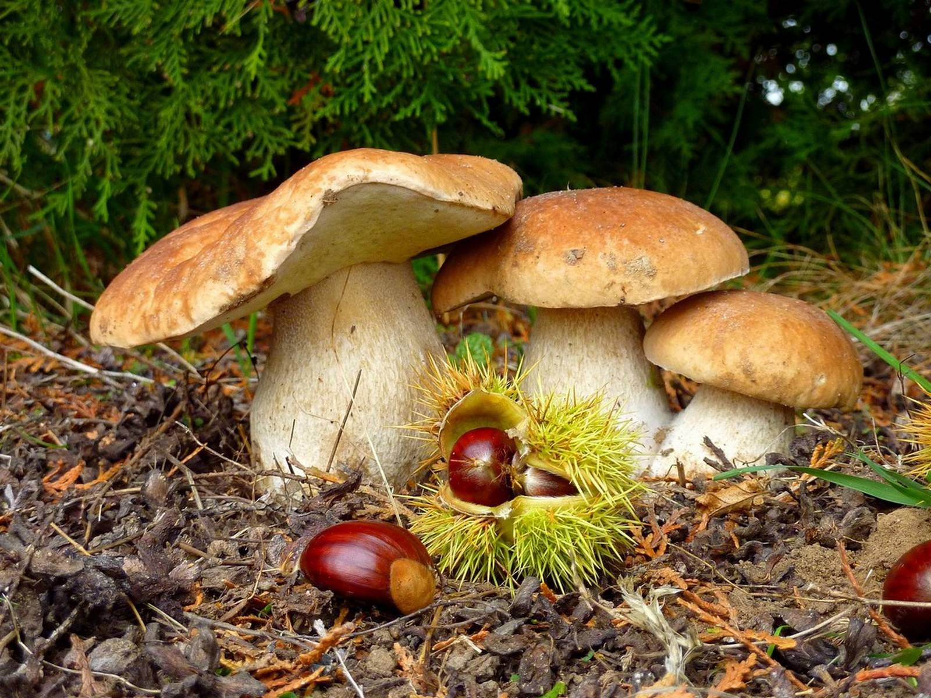

Загальна
характеристка
грибів

Slide 2
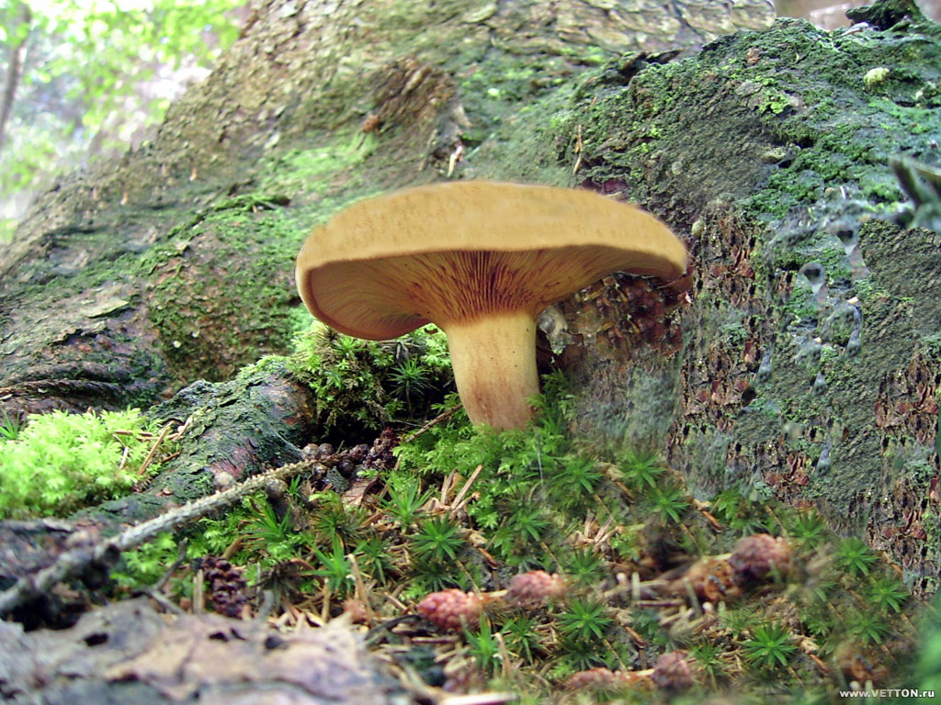
Гриби вивчає наука мікологія.
Живлення
грибів

Slide 3
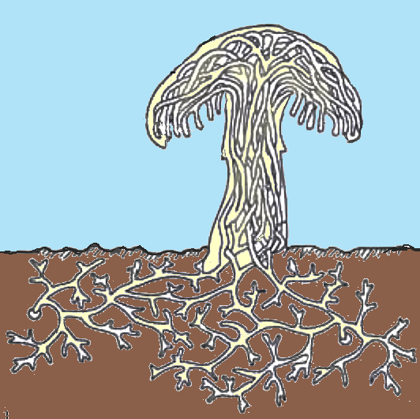
Гриби живляться розчиненими органічними речовинами, поглинаючи їх шляхом всмоктування всією поверхнею тіла
Складні органічні речовини (складні вуглеводи, білки)
ферменти
Ферменти здійснюють позаклітинне травлення:
вони розкладають складні органічні сполуки на прості
всмоктування
Розчинені прості органічні сполуки (прості цукри, амінокислоти)

Slide 4
Для розкладання складних органічних речовин гриби ви діляють за межі клітини особливі сполуки ─ ферменти.
Вони розкладають сладні молекули на простіші
Складна молекула білка розкладається за допомогою ферментів на багато дрібних молекул амінокислот
Поживні речовини всмоктуються клітинами гриба у вигляді розчину
м
о
Е
л
к
У
л
А
Б І Л К А
Клітина гіфи виділяє ферменти

Slide 5
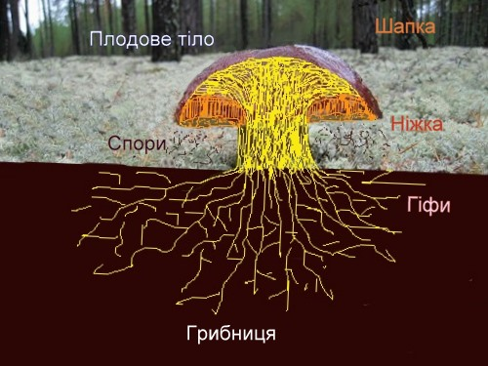
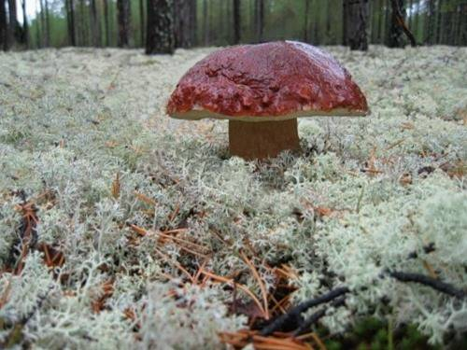
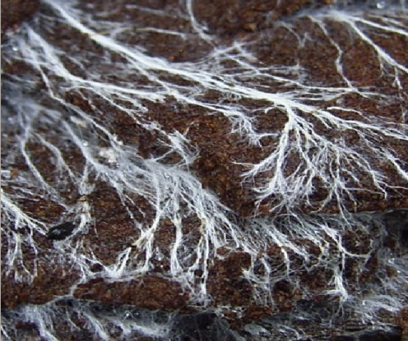
Гриб поглинає поживні речовини довгими тонесенькими безбарвними розгалуженими нитками — гіфами.
Система цих гіфів схована в землі і являє підземну частину гриба ─ грибницю. Вона охоплє великі площі

Slide 6
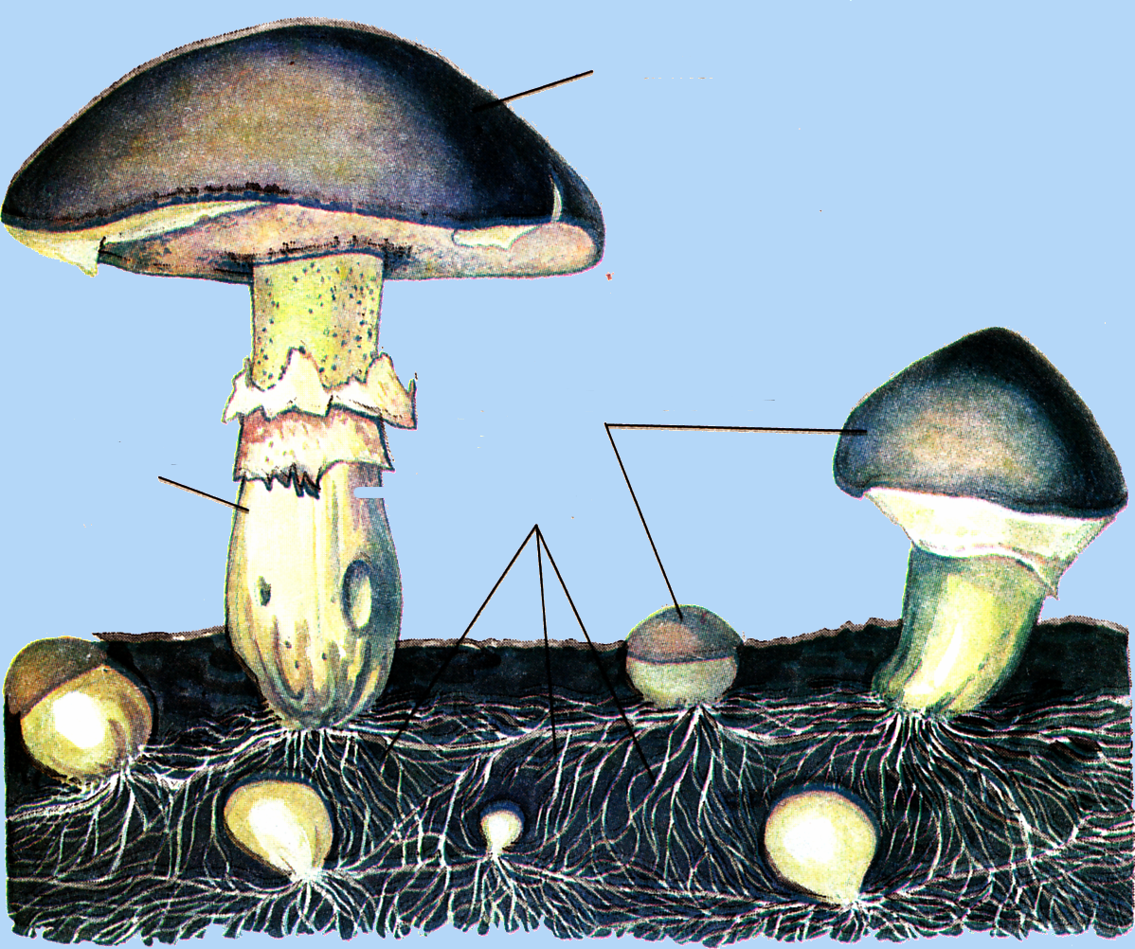
Плодові тіла (надземна частина), які в повсякденному житті називаються грибами,─ це лише мала видима частина грибного організму грибниця. Вона схована в грунті
Плодове тіло
Грибниця

Slide 7
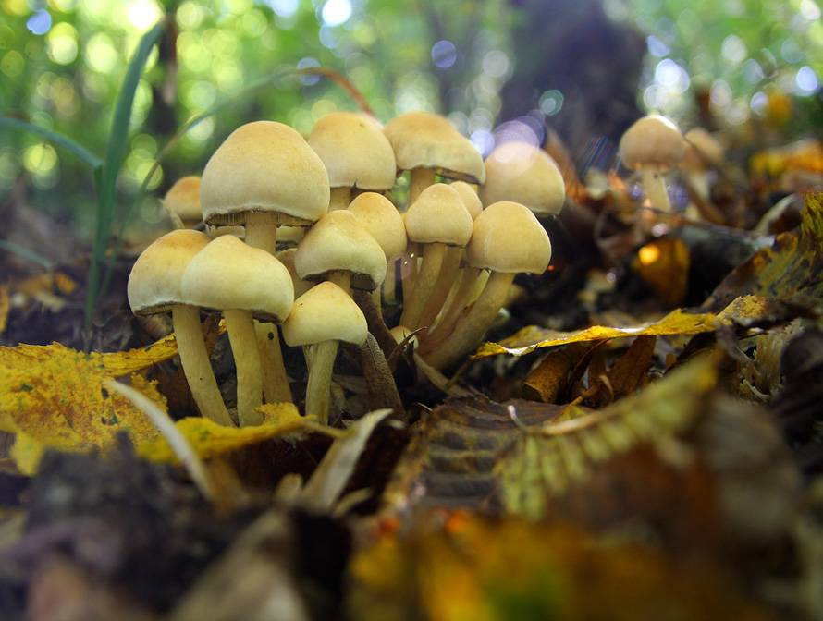
гриби-сапротрофи
Ті гриби, які живуть живуть на опалому листі, деревині, перегної і живляться органічними речовинами решток мертвих рослин і тварин називаються гриби-сапротрофи

Slide 8
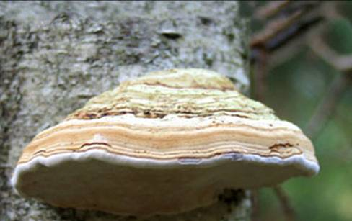
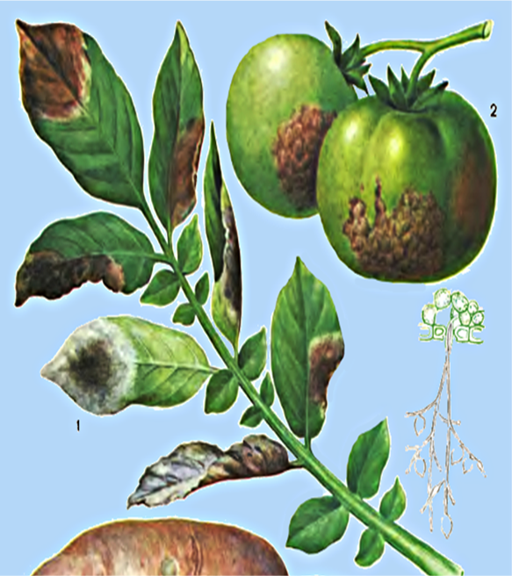
гриби паразити
гриби-паразити живуть за рахунок живих організмів рослин, тварин і людини, завдаючи їм шкоди. Є також перехідні форми грибів, наприклад, трутовики, які частину свого життя існують як сапротрофи, іншу частину — як паразити.

Slide 9
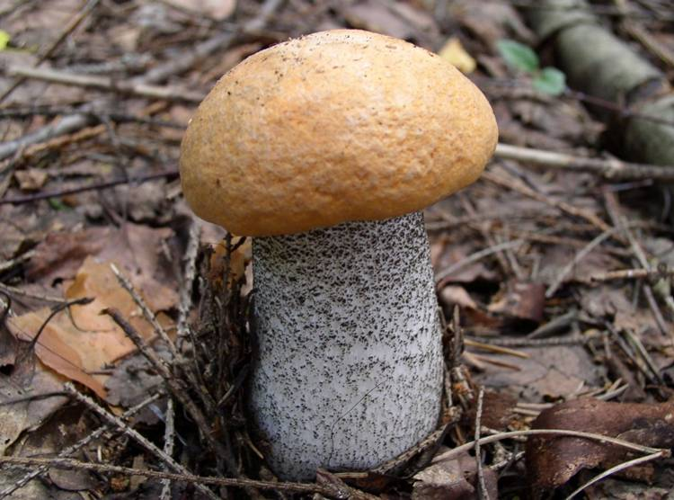
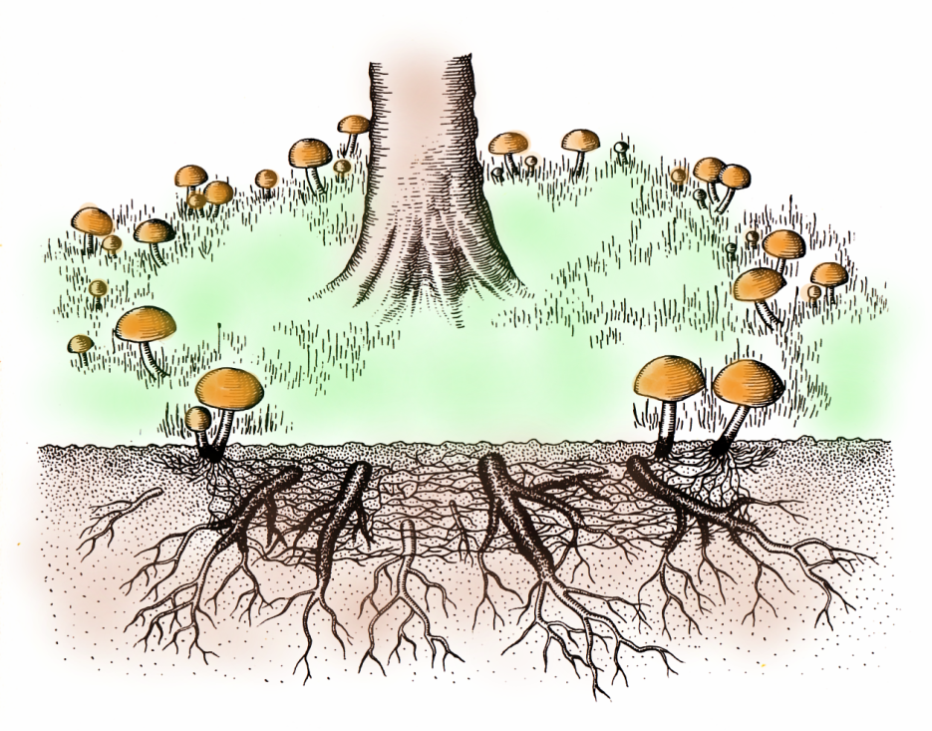
гриби-симбіотрофи
Деякі гриби живуть у симбіозі з водоростями і вищими рослинами і отримуючи від них органічні речовини. Взаємовигідне співжиття грибів із коренями вищих рослин утворює мікоризу. Наприклад, підберезник із березою, підосичник з осикою тощо.
Пдберезовик взаємовигідно
живе з березою

Slide 10
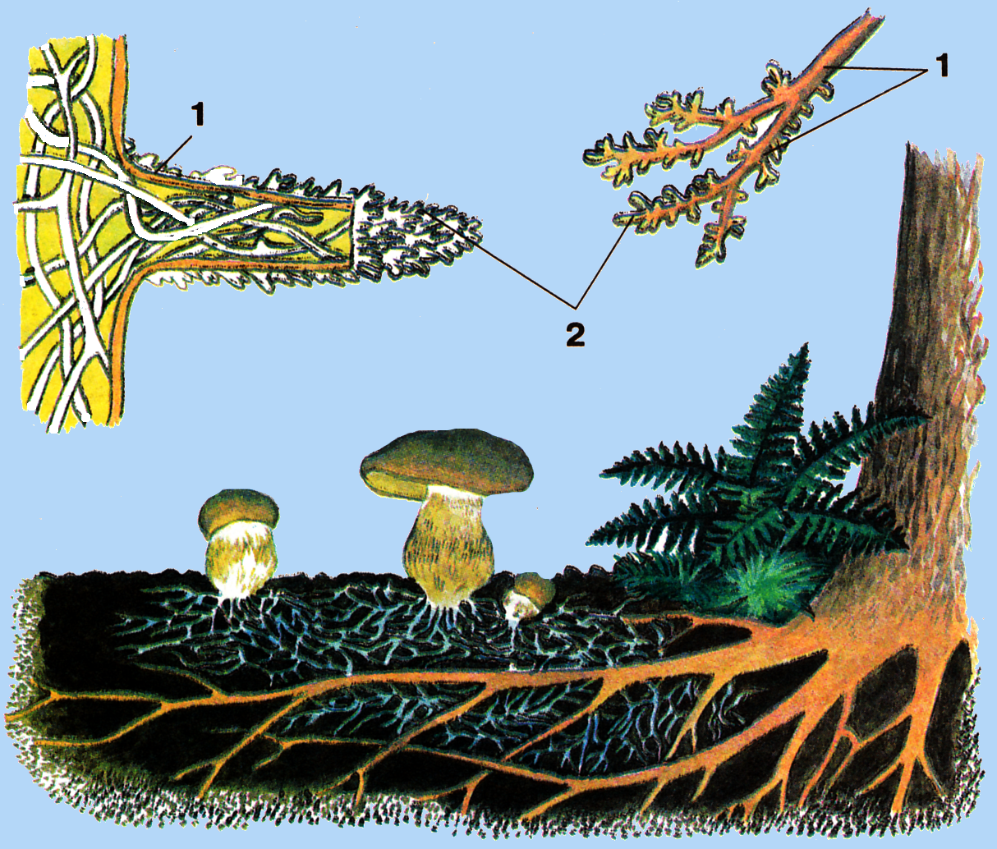
Мікориза — взаємовигідне утворення, що виникає внаслідок проникнення гіфів гриба у тканини коренів рослин.

Slide 11
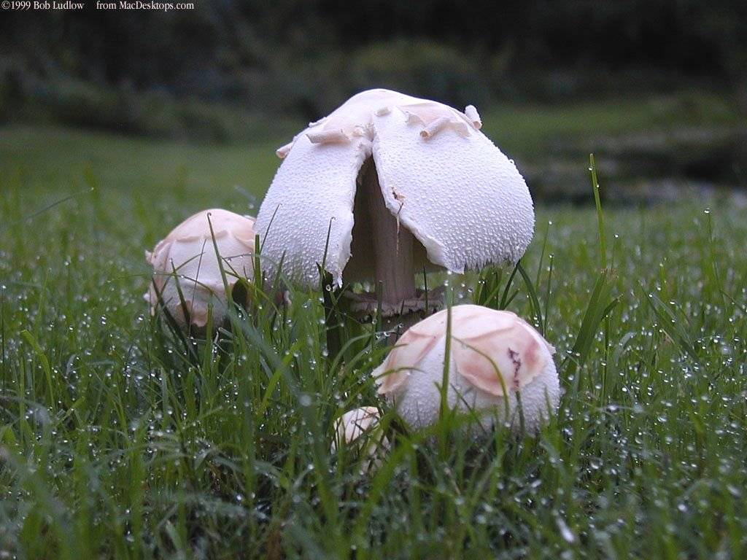
Гриби вивчає наука мікологія.
Грибниця

Slide 12
Грибницю ще називають міцелієм. Це система розгалужених мікроскопічних ниток, що знаходяться в грунті. Такі нитки називаються гіфами.
Клітини гіф вкриті щільною клітинною оболонкою, основу якої складає нерозчинна у воді та хімічно стійка речовина ─ хітин.
У вакуолі міститься клітинний сік, краплини олії та запаси вуглеводу глікогену, який є не тільки у грибів, але й у тварин та людини

Slide 13


Чим відрізняються гриби від рослин та тварин
Від рослин гриби відрізняються гетеротрофним живленням, тобто живленням готовими органічними речовинами. Відсутністю хлоропластів і нездатністю до фотосинтезу
Від тварин гриби відрізняються способом поглинання поживних речовин, яке здійснюється лише шляхом всмоктуванням. До поглиннання нерозчинених шматочків їжі гриби нездатні.

Slide 14
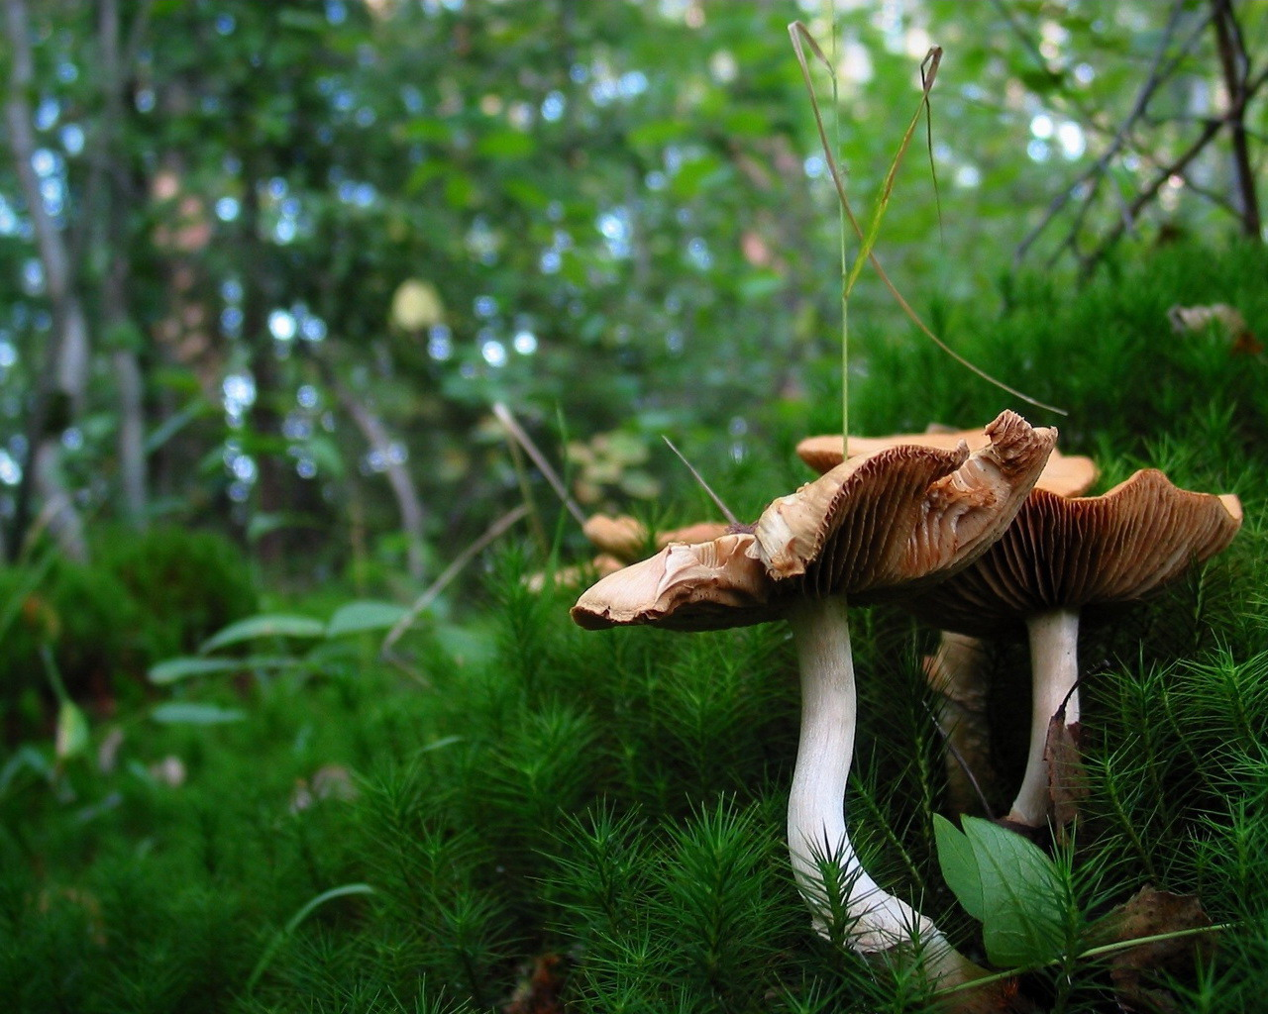
Плодове тіло
Гіфи грибів дуже щільно переплітаються та утворюють плодове тіло в якому розвиваються органи споронощення і утворюються спори

Slide 15

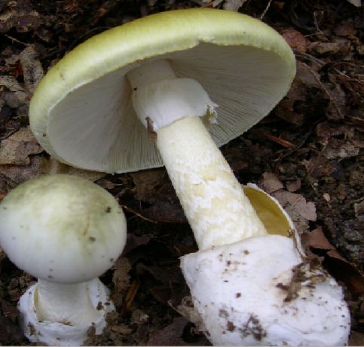
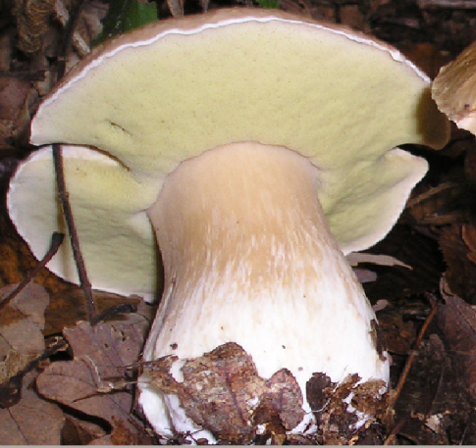
Те, що ми називаємо "грибом", являється плодовим тілом
Шапка
Ніжка
Те, що ми бачимо, зазирнувши під шапку, називається гіменофор
Пластинчастий гіменофор
Трубчастий гіменофор

Slide 16
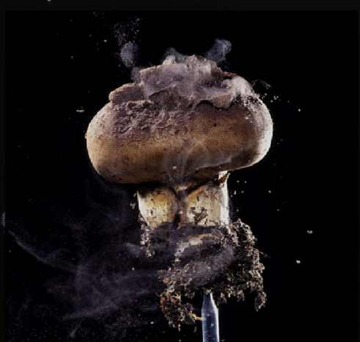
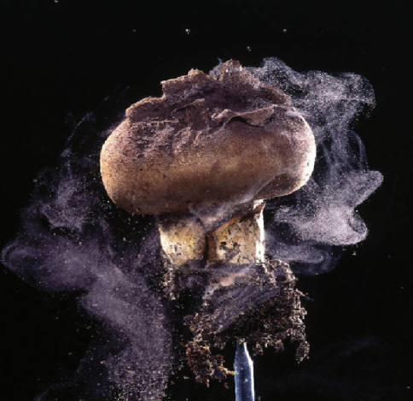
В плодовому тілі утворюються спори. При дозріванні вони висипаються. Їх підхоплює вітер і розносить по лісі. Потрапивши в сприятливі умови спора проростає в грибницю. Через деякий час зявляться плодові тіла.

